Slide 1
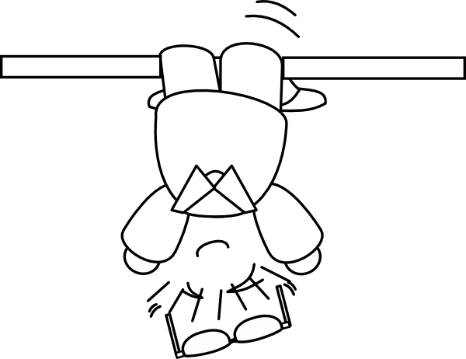
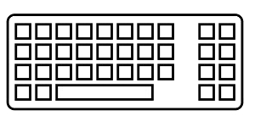
Coder à l’envers
pour
penser à l’endroit
1ère partie
Une initiation au
TDD
(Test Driven Development)

Slide 2



Khris
lyontechhub.slack.com

Slide 3
Le TDD …
… c’est quoi ?

Slide 4

C’est une pratique …
… de développement

Slide 5
C’est une pratique …
… de développement
Et non une pratique de test
Son objectif est de produire du code de production
La couverture de tests est un heureux effet secondaire
C’est une pratique XP parmi d’autres (complémentaires)

Slide 6
RED
REFACTOR
GREEN

Slide 7
RED
Ecrire un test en échec

Slide 8
RED
Réaliser le code répondant au test
et à rien d’autre
Ecrire un test en échec
GREEN

Slide 9
RED
Réaliser le code répondant au test
et à rien d’autre
Ecrire un test en échec
REFACTOR
GREEN
Améliorer la qualité du code
et celle du test

Slide 10
Réfléchir
au besoin
RED
Réaliser le code répondant au test
et à rien d’autre
Ecrire un test en échec
REFACTOR
GREEN
Améliorer la qualité du code
et celle du test

Slide 11
Réfléchir
au besoin
RED
Réaliser le code répondant au test
et à rien d’autre
Ecrire un test en échec
REFACTOR
GREEN
L’effort principal de design est ici
Améliorer la qualité du code
et celle du test

Slide 12
Oui mais …
… dans quel but ?

Slide 13

Produit de qualité

Slide 14
Produit de qualité
Satisfaction des utilisateurs
Robustesse du produit
Tolérance au changement
Instauration de la confiance
Cycle d’amélioration continue

Slide 15
Oui mais …
… en quoi le TDD aide à tout cela ?

Slide 16

Biais cognitifs

Slide 17
Biais cognitifs
Quatre grandes catégories de biais :
- Trop d’informations
- Limites de la mémoire
- Manque de sens
- Action dans l’urgence

Slide 18
Biais cognitifs
Quatre grandes catégories de biais :
- Trop d’informations
- Limites de la mémoire
- Manque de sens
- Action dans l’urgence
biais de confirmation
effet test
biais de conformisme
effet moins-c'est-mieux

Slide 19

Capacité d’attention

Slide 20
Capacité d’attention
TDD
Cadre sur lequel se concentrer
Point de repère dans le temps et l’avancement

Slide 21
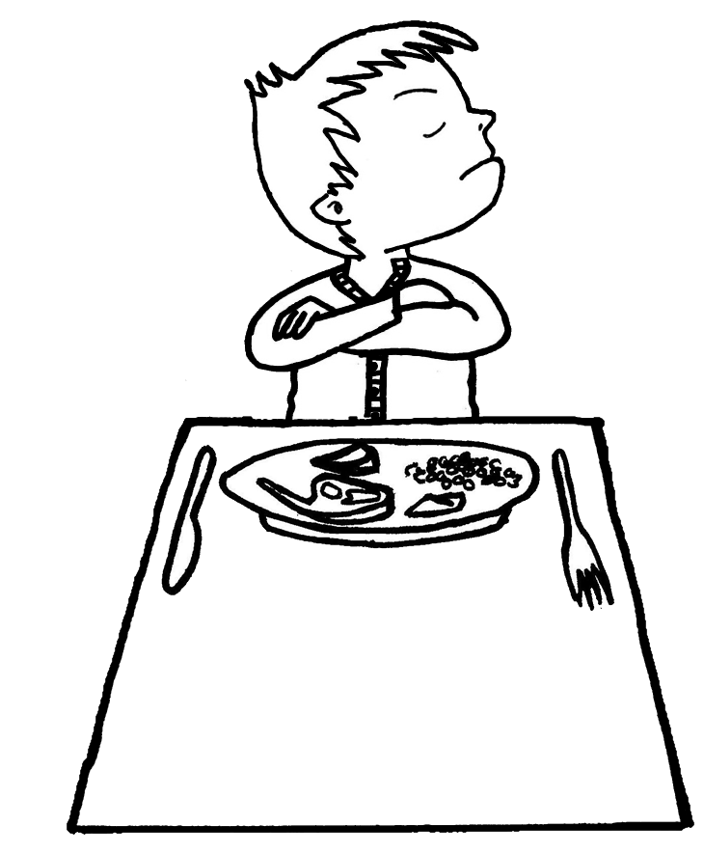
Conditionnement opérant

Slide 22
Conditionnement opérant
Le « vert » valorise un aboutissement
Le « rouge » souligne une incomplétude
La confiance augmente au fil des cycles
TDD

Slide 23

Apprentissage

Slide 24
Apprentissage
Différentes effets combinés :
- Essai-erreur
- Répétition
- Emergence de la solution
TDD
Amélioration continue

Slide 25
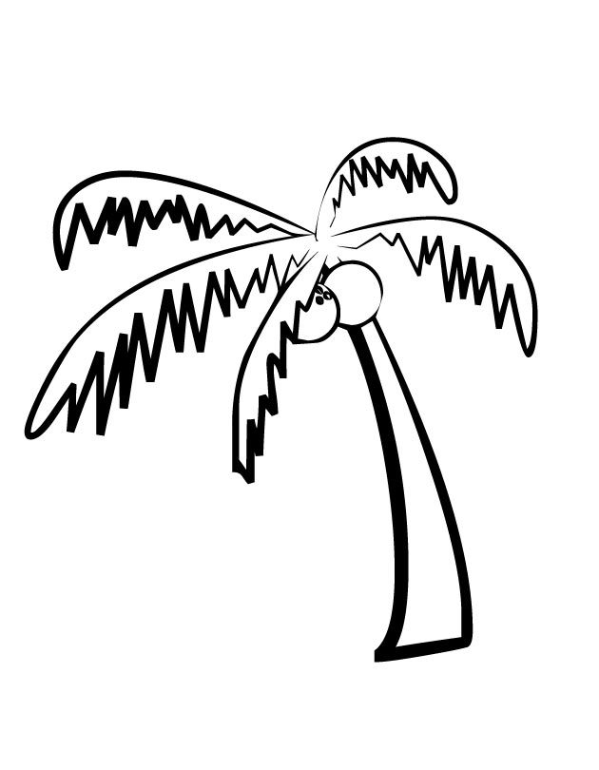
Procrastination

Slide 26
Procrastination
TODO…

Slide 27
Procrastination
Indicateur d’avancement
Progression itérative
Les tests ne sont plus oubliés ou remis à « demain »
TDD

Slide 28
Oui mais dans ce cas …
… pourquoi est-il si peu répandu ?

Slide 29
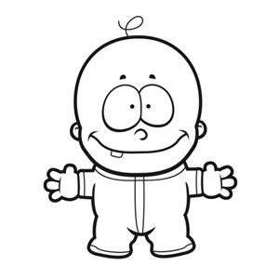
Un métier émergent

Slide 30
Un métier émergent
Une grande complexité globale des variables en jeu
Très peu de recul sur les différentes pratiques
Les programmes scolaires évoluent … à leur rythme

Slide 31

Facile de loin …
… loin d’être facile

Slide 32
Facile de loin …
… loin d’être facile
Bousculer ses habitudes de travail
Se plier à un cycle contraint
Comprendre avant de coder
C’est une pratique, pas une formule magique, ni un dogme

Slide 33

Un effet « grossissant »

Slide 34
Un effet « grossissant »
Se heurter au code existant
Découvrir des problèmes – les accepter et s’améliorer
- design
- expression des besoins
- organisation …
Ne pas blâmer la pratique pour ce qu’elle révèle

Slide 35
Revenons à nos moutons …
… le TDD c’est donc :

Slide 36
Réfléchir
au besoin
RED
Réaliser le code répondant au test
et à rien d’autre
Ecrire un test en échec
REFACTOR
GREEN
L’effort principal de design est ici
Améliorer la qualité du code
et celle du test

Slide 37
Oui mais en parlant de design …
… qu’est ce qu’un bon design ?

Slide 38
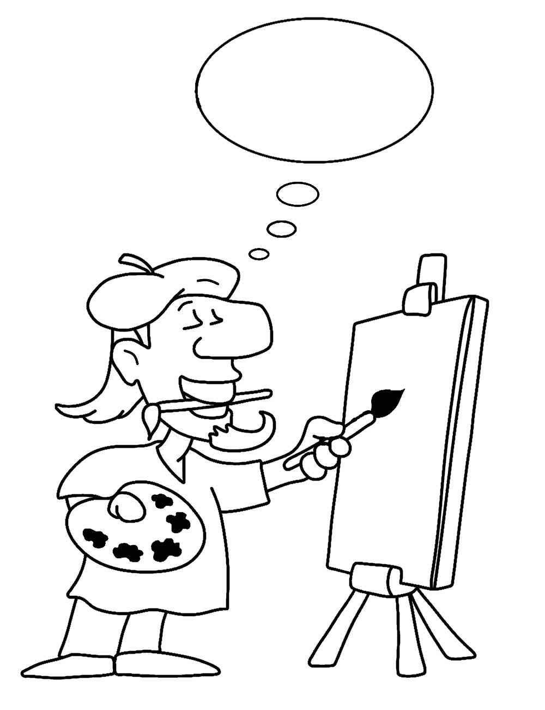
3 catégories de design

Slide 39
3 catégories de design
Architecture
Macro design
Micro design

Slide 40
3 catégories de design
Architecture
Macro design
Micro design
= infrastructure, persistance …
= packages, dépendances …
= code métier, règles de gestion …

Slide 41
3 catégories de design
Architecture
Macro design
Micro design
= infrastructure, persistance …
= packages, dépendances …
= code métier, règles de gestion …
TDD

Slide 42
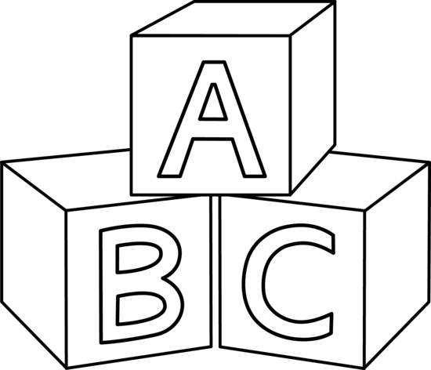
4 règles élémentaires
de conception

Slide 43
4 règles élémentaires
de conception
Tous les tests sont au vert
Le code révèle l’intention
Pas de duplication
Pas d’élément superflu

Slide 44
4 règles élémentaires
de conception
Tous les tests sont au vert
Le code révèle l’intention
Pas de duplication
Pas d’élément superflu
+
Priorité
-

Slide 45
Oui mais …
… ça ne suffit pas !

Slide 46

Et la route est longue

Slide 47
Et la route est longue
Design Patterns
Principes SOLID
Clean Code
Domain Driven Design
…

Slide 48
Donc …
… comment démarrer ?

Slide 49

Quelques guidelines
pour le cycle TDD

Slide 50
Quelques guidelines
pour le cycle TDD
Ajouter un (et un seul) nouveau test seulement « au vert »
Voir échouer le test avant de coder sa solution
Coder dans l’optique de revenir au plus vite « au vert »
Effectuer un refactoring du code ou du test, pas des deux à la fois

Slide 51
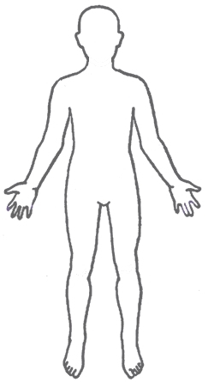
Anatomie d’un test

Slide 52
Anatomie d’un test
GIVEN
WHEN
THEN

Slide 53
Anatomie d’un test
GIVEN
WHEN
THEN
Contexte
Événement
Attendu

Slide 54
Anatomie d’un test
GIVEN
WHEN
THEN
Contexte
Événement
Attendu
= états / données
= ce qui est testé
= réponse au besoin

Slide 55
Anatomie d’un test
3
GIVEN
WHEN
THEN
Contexte
Événement
Attendu
= états / données
= ce qui est testé
= réponse au besoin
2
1

Slide 56
Réfléchir
au besoin
RED
Réaliser le code répondant au test
et à rien d’autre
Ecrire un test en échec
REFACTOR
GREEN
L’effort principal de design est ici
Améliorer la qualité du code
et celle du test

Slide 57
Au final, la clef c’est …
… la pratique !

Slide 58
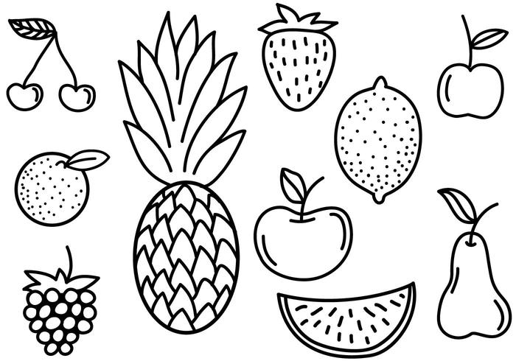
Fruit Shop
Faire payer le bon montant quand le client passe en caisse.
Règles de gestion (prix en centimes) :
Une pomme coûte 100
Une banane coûte 150
Une cerise coûte 75

Slide 59
@Test public void neRienPayerPourUnPanierVide() { }

Slide 60
@Test public void neRienPayerPourUnPanierVide() { // THEN assertThat(prixAPayer).isEqualTo(0); }

Slide 61
@Test public void neRienPayerPourUnPanierVide() { // WHEN int prixAPayer = panier.calculerMontantTotal(); // THEN assertThat(prixAPayer).isEqualTo(0); }

Slide 62
@Test public void neRienPayerPourUnPanierVide() { // GIVEN Panier panier = new Panier(); // WHEN int prixAPayer = panier.calculerMontantTotal(); // THEN assertThat(prixAPayer).isEqualTo(0); }

Slide 63
Fruit Shop
Faire payer le bon montant quand le client passe en caisse.
Règles de gestion (prix en centimes) :
Une pomme coûte 100
Une banane coûte 150
Une cerise coûte 75

Slide 64
Fruit Shop
Faire payer le bon montant quand le client passe en caisse.
Règles de gestion (prix en centimes) :
Une pomme coûte 100
Une pomme offerte pour deux pommes achetées
Une banane coûte 150
Une cerise coûte 75

Slide 65
Fruit Shop
Faire payer le bon montant quand le client passe en caisse.
Règles de gestion (prix en centimes) :
Une pomme coûte 100
Une pomme offerte pour deux pommes achetées
Une banane coûte 150
Une cerise coûte 75
Il faut pouvoir vendre des « apples » en Angleterre

Slide 66
Fruit Shop
Faire payer le bon montant quand le client passe en caisse.
Règles de gestion (prix en centimes) :
Une pomme coûte 100
Une pomme offerte pour deux pommes achetées
Une banane coûte 150
La deuxième banane est à moitié prix
Une cerise coûte 75

Slide 67
Fruit Shop
Faire payer le bon montant quand le client passe en caisse.
Règles de gestion (prix en centimes) :
Une pomme coûte 100
Une pomme offerte pour deux pommes achetées
Une banane coûte 150
La deuxième banane est à moitié prix
Une cerise coûte 75
Un client fidèle a droit à 10% de remise

Slide 68
Merci à tous !
lyontechhub.slack.com

